Slide 1
Html-form2일차
14일차

Slide 2
오늘 배울 내용
1.Form을 조져보자(어느정도 필요한 부분까지 할꺼임)
(php생략 홍국아 하고 싶으면 해)

Slide 3
다른 type
저번에 해본 타입과 조금 다른
Chekbox- 네모난 박스
Radio – 위에 꺼와 똑같지만 동그란 박스
/
Number- 숫자를 직접 쓰거나 옆에 걸로 바꾸는 방식
Range- 드로그 바가 나와서 드래그해서 결정
Min-최소값 max-최대값
url/email – 안말해도 알주?

Slide 4
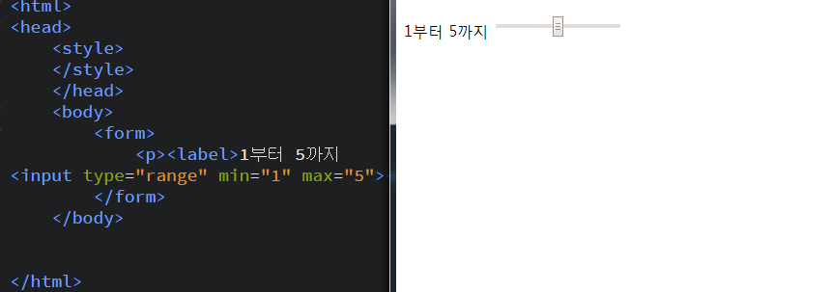

Slide 5
이메일 방식 input안에 기입
Autofocus- 포커스를 가지게 함
Required- 필수데이터가 채워졌는지 확인하고 그렇지 않게 입력된 데이터는 오류 메시지가 출력된다
Placeholder-박스안에 반투면한 상태로
메시지가 출려됨

Slide 6
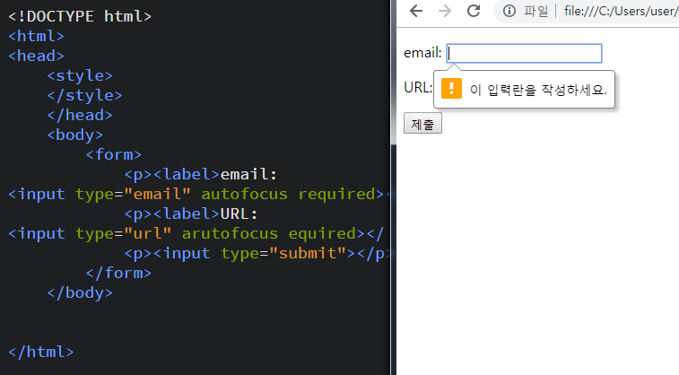

Slide 7
선택/복수선택
Select- 선택창을 만들어줌
Option- select안에 넣으면 옵션으로 선택할수 있게해줌
Multiple- 복수로 시행되는 행동에 넣어주면
Select가 중복 되어도 사용 가능하게 해줌
*value를 꼭 넣어줘야함

Slide 8
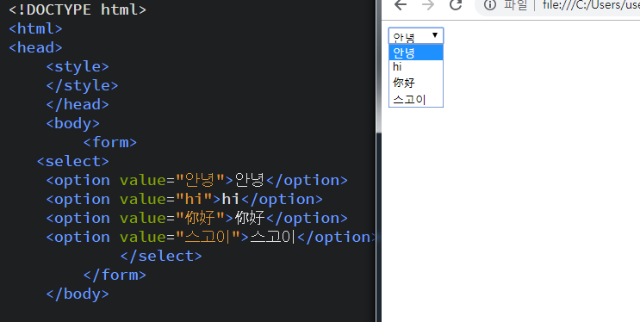

Slide 9
자동 완성
Autocomplete=“on/off”
-이전에 입력되었던 값을
입력할때 자동완성으로 아래 박스로 나온다

Slide 10
